Slide 1
Geodézie 3 (154GD3)
Přednášející: doc. Ing. Martin Štroner, Ph.D.
Místnost: B912
Email: martin.stroner@fsv.cvut.cz
www 1: http://k154.fsv.cvut.cz/vyuka/geodezie/gd3.php
www 2: http://sgeo.fsv.cvut.cz/~stroner/
Doporučená literatura
[1] Blažek, R. – Skořepa, Z.: Geodézie 3 (Výškopis). Skriptum ČVUT, Praha, 2009.
[2] Vykutil, J.: Vyšší geodézie. Kartografie, Praha, 1982.
[3] Zákon č. 200/1994 Sb. (O zeměměřictví …).
[4] Vyhláška č. 31/1995 Sb. (prováděcí k zákonu 200/1994 Sb.).
[5] Nařízení vlády č. 430/2006 Sb. (geodetické referenční systémy).
[6] Metodický návod pro práce v základním výškovém bodovém poli. Zeměměřický úřad, Praha 2003.

Slide 2
Geodézie 3 (154GD3)
Témata přednášek
1. Úvod do problematiky výškových měření. Výškové systémy.
2. Nivelace. Chyby a přesnost nivelačních prací, mezní odchylky.
3. Barometrické měření výšek. Hydrostatická nivelace.
4. Trigonometrické určování výškových rozdílů (TUVR).
5. Stručná teorie refrakce.
6. Úpravy měřených veličin před výpočty.
7. Terénní reliéf a jeho znázorňování.
8. Podrobné měření výškopisné. Tachymetrie.
9. Jednoduché výškové vytyčovací úlohy.

Slide 3
Geodézie 3 (154GD3)
Téma č. 1: Úvod do problematiky výškových měření. Výškové systémy.
Úvod k určování výšek.
Tíhový potenciál, hladinové plochy.
Druhy výšek.
Přehled základních metod určování výšek.
Výškové systémy v ČR – historický přehled.
Výškový systém ČR – současný stav (bodová pole, stabilizace a signalizace bodů, právní a jiné předpisy).

Slide 4
1. Úvod k určování výšek.
0. Základní pojmy.
Absolutní výška:
Relativní výška:
Výškový rozdíl:
Převýšení.

Slide 5
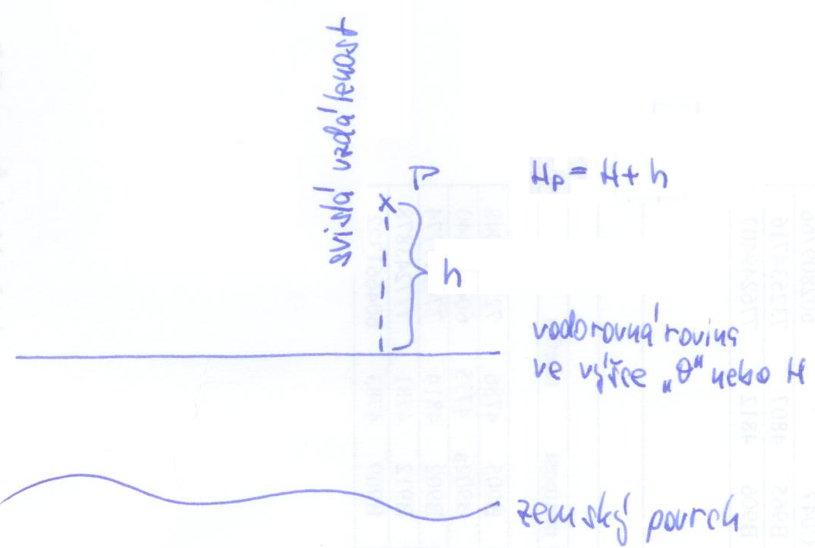
1. Úvod k určování výšek.
1. Určování výšek v rovině (aproximace – povrch Země je rovina).

Slide 6
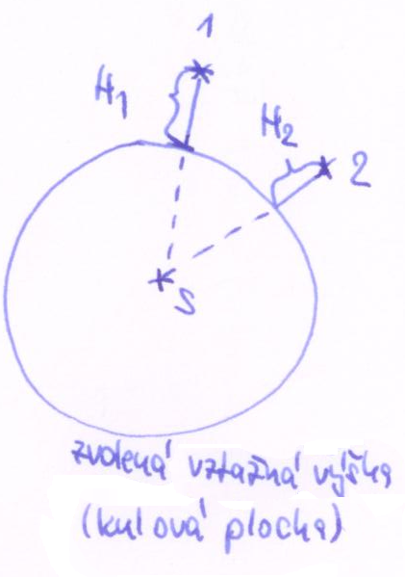
1. Úvod k určování výšek.
2. Určování výšek na kouli (aproximace – povrch Země je koule).

Slide 7
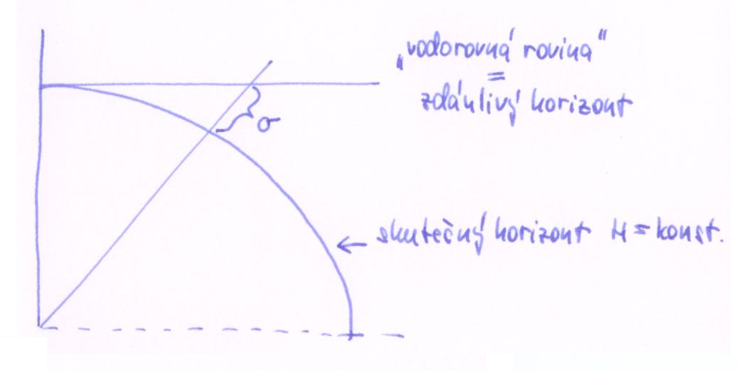
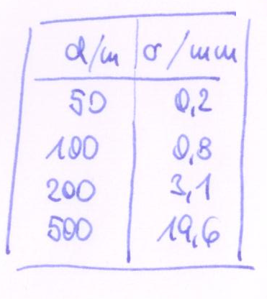
1. Úvod k určování výšek.
2. Určování výšek na kouli (aproximace – povrch Země je koule).

Slide 8
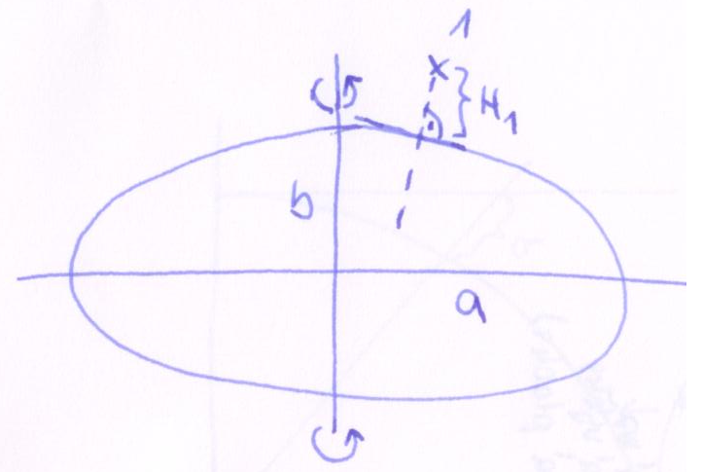
1. Úvod k určování výšek.
3. Určování výšek na elipsoidu (aproximace – povrch Země je dvouosý rotační elipsoid).

Slide 9
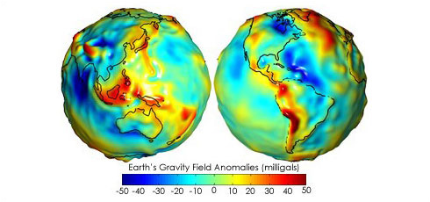
1. Úvod k určování výšek.
3. Určování výšek na geoidu.
(Teorie výšek je náplní předmětů Teoretická geodézie, Fyzikální geodézie apod., zde pouze pro základní orientaci.)
Země není homogenní těleso, je tvořena různými materiály o různé hustotě a tedy nepostačuje elipsoid jako matematické těleso bez fyzikálních vlastností. Důvodem je základní předpoklad, že předměty padají shora dolů, voda teče dolů a tedy výška je závislá na množství přitažlivé tíhové síly, kterou působí těleso Země v daném bodě a nikoli na délkovém rozměru.
Působící tíhová síla je v přímém vztahu s tíhovým zrychlením
(normální g_{n} = 9,806 m.s⁻², rovník g_{r} = 9,780 m.s⁻², pól g_{p} = 9,832 m.s⁻²).

Slide 10
1. Úvod k určování výšek.
3. Určování výšek na geoidu.
Geoid je nepravidelná (matematicky nevyjádřitelná) tzv. „hladinová plocha“. Jednoduchá představa – ustálená hladina světových moří za předpokladu neexistence atmosférických dějů, oceánských proudů, různého složení a tedy hustoty vody, apod., procházející zvoleným bodem (obvykle „nula“ vodočtu). Pro zajímavost: rozdíly výšek z různých vodočtů: Terst – Amsterodam = 0,2 m; Terst – Kronštadt = 0,4 m).
Hladinová plocha – plocha spojující body se stejným tíhovým potenciálem W, vektory tíhového zrychlení jsou na ni kolmé. W₀ = konst., volí se tak, aby procházelo zvoleným bodem.
(1) oceán (2) elipsoid (4) kontinent (5) geoid

Slide 11
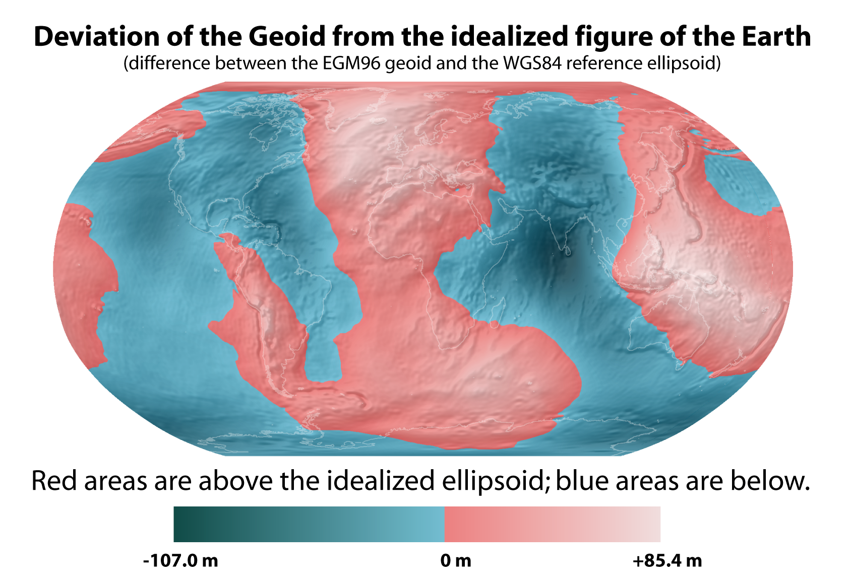
1. Úvod k určování výšek.
3. Určování výšek na geoidu.
Geoid se popisuje pomocí speciálních matematických (kulových) funkcí, vytvářejí se mapy obsahující jednotlivé určené „body“ geoidu. Popisuje se jako nepravidelná plocha (jako např. Zemský povrch), kde je známo, že „přesně“ to nikdy nelze.

Slide 12
2. Tíhový potenciál, hladinové plochy.
1. Tíhový potenciál.
(Přibližné vysvětlení pro homogenní tíhové pole)
Tíhový potenciál $W$ je potenciální tíhová energie $E_{p}=m∙g∙h$ vztažená k jednotkové hmotnosti, tedy $W=g∙h$ .
Protože tíhové pole není homogenní (rozložení hmot, vzdálenosti apod.), platí:
$dW=−g∙dh$, $W=\int_{0}^{H}{−g∙dh}$.
Z výkladu nevyplývá metrický rozměr výšek, který je ale pro běžnou potřebu nutný.
Jsou známy různé druhy výšek, které uvedené informace využívají různým způsobem. Pro správnou práci geodeta je nutné znát, jaký druh výšek je v daném výškovém sytému použit a jaké opravy se při přesných pracech na větší vzdálenosti musí zavádět.

Slide 13
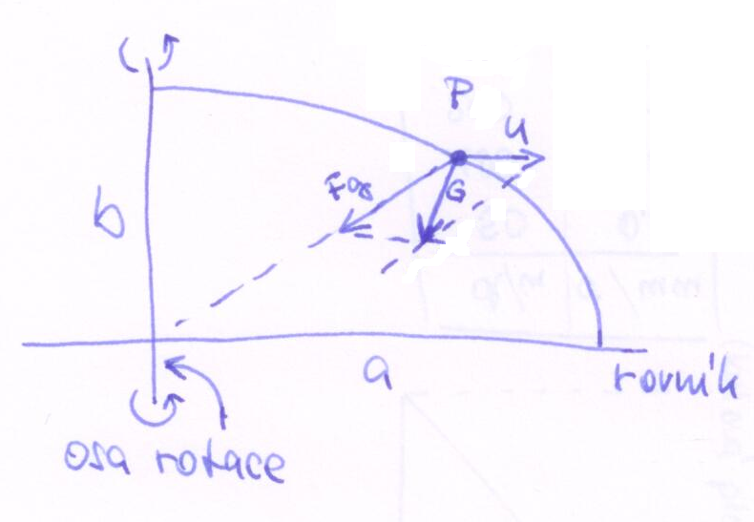
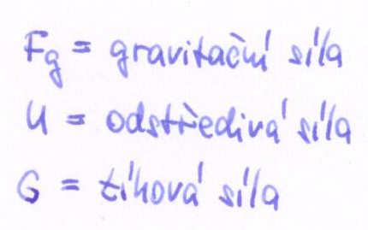
2. Tíhový potenciál, hladinové plochy.
2. Tíhová síla.

Slide 14
2. Tíhový potenciál, hladinové plochy.
3. Hladinové plochy.
Hladinová plocha - prostorová plocha spojující body se stejným tíhovým potenciálem W = konst.
Těchto ploch je nekonečně mnoho, podle toho, kolik se zvolí W. Počátek je tedy nutné zvolit, tj. žádná výšková soustava není ve skutečnosti absolutní.
Hladinové plochy se nemají konstantní vzdálenost, vzhledem k rozdílnému $g$ odpovídá na rovníku vzdálenost hladinových ploch $dh=100 m$ vzdálenosti $dh=99,473 m$ na pólu. Vyplývá z tvaru a rotace Země.
Tvar hladinových ploch zásadně ovlivňuje geodetická měření, neboť směr „svisle“ nebo „vodorovně“ (urovnání pomocí olovnice nebo libely) je dán místní tížnicí, což je obecná křivka vždy kolmá na hladinovou plochu, kterou protíná.
Pokud se při určování výšek toto nezohlední, vzhledem k různým místním tížnicím a zejména jejich obecnému sbíhání ve směru rovník – pól bude výsledek měření závislý na trase měření.

Slide 15
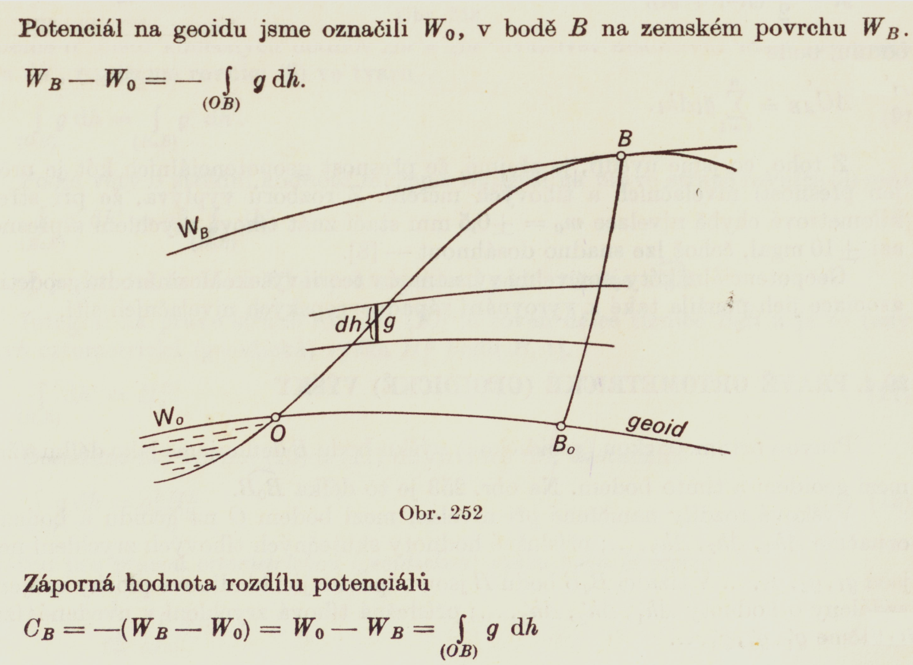
3. Druhy výšek.
1. Geopotenciální kóty.
.

Slide 16
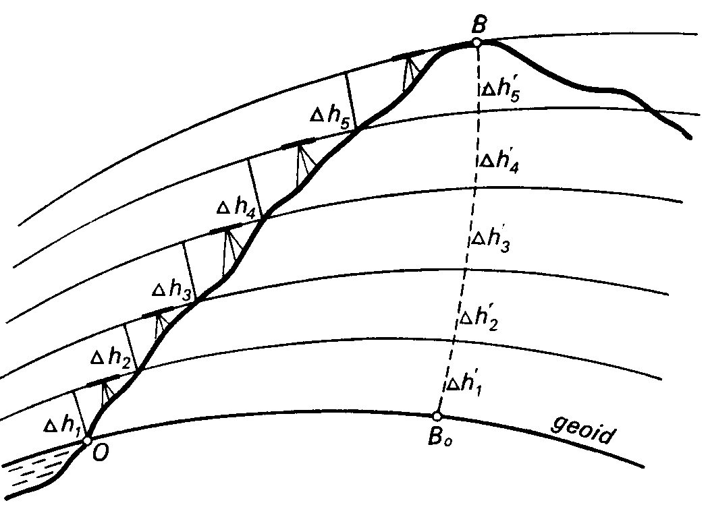
3. Druhy výšek.
2. Pravé ortometrické výšky.
Délka tížnice od geoidu k určovanému bodu. $g_{m}^{B}$ je střední hodnota tíže podél tížnice, nelze (uvnitř) měřit, tento druh výšek je obtížně aplikovatelný.

Slide 17
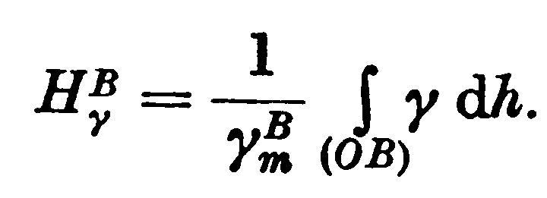
3. Druhy výšek.
3. Normální ortometrické výšky.
Měření tíhového zrychlení byl v době budování mnohých výškových sítí problém, proto vznikly normální ortometrické výšky, kde se místo měřeného tíhového zrychlení používá normální tíhové zrychlení $γ$, které se vypočítá na základě přibližného modelu Země z přibližné nadmořské výšky a zeměpisné šířky.
Tento druh výšek byl využíván v Jadranském systému, použitelném v některých částech ČR do roku 2000.

Slide 18
3. Druhy výšek.
4. Normální (Moloděnského) výšky.
Normální výšky jsou vhodné jak pro vědecké, tak pro technické účely, určují se z měření geodetických a gravimetrických. Vztažnou plochou je tzv. „kvazigeoid“ (mix $g$ a $γ$), tento typ výšek je použit v současně používaném výškovém systému Balt po vyrovnání (Bpv).

Slide 19
4. Přehled základních metod určování výšek.
Geometrická nivelace.
Trigonometrická metoda.
Hydrostatická nivelace.
Barometrická metoda.
Metoda GNSS.

Slide 20
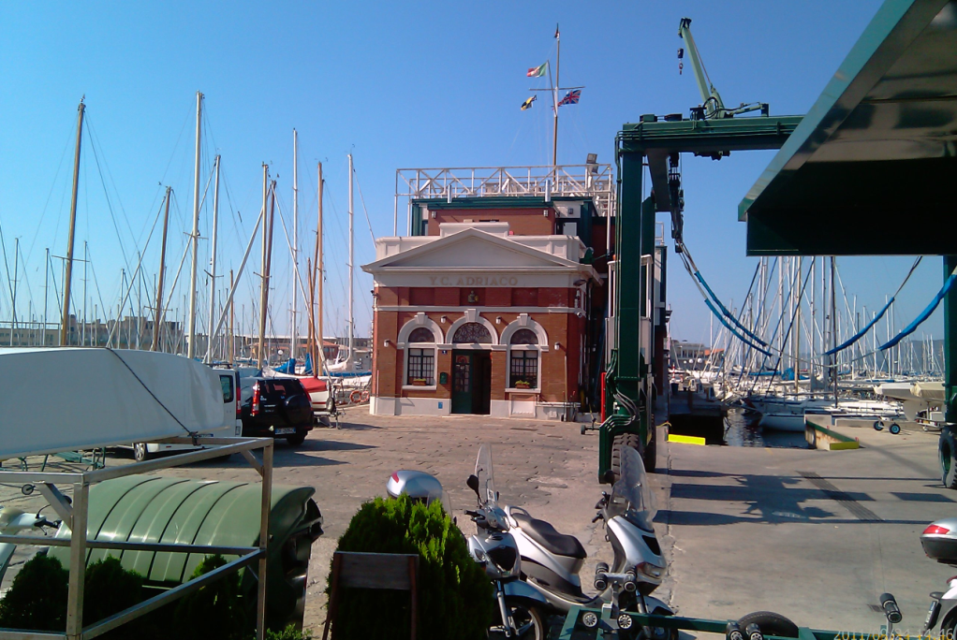
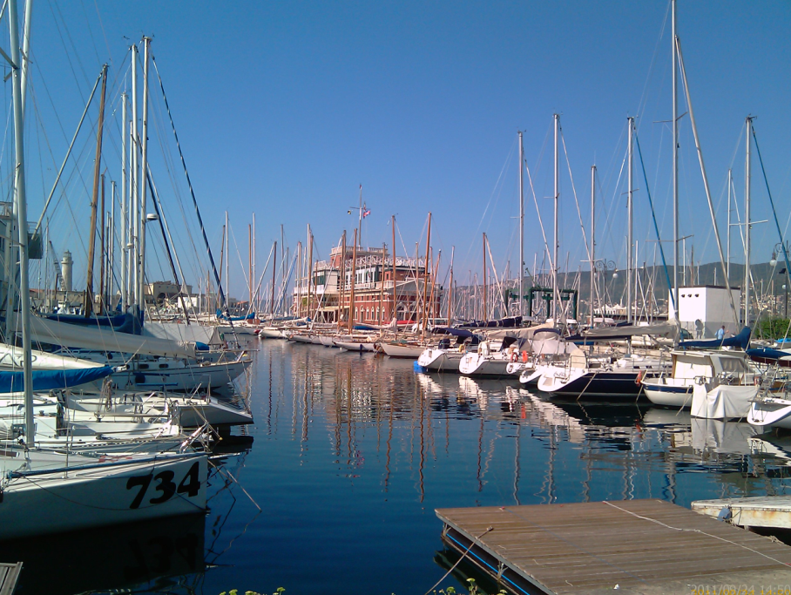
5. Výškové systémy v ČR – historický přehled.
1. Před rokem 1918.
Nivelační síť I. řádu měřena v letech 1872 – 1896 Vojenským zeměpisným ústavem ve Vídni. Body byly stabilizovány v místech, kde se předpokládalo, že nenastanou geologické posuny. Pro nivelační síť v Čechách byl základní bod Lišov (u Českých Budějovic), výšky byly vztaženy ke střední hladině Jaderského moře určené v Terstu (molo Sartorio, bod stabilizován v budově celnice), odkud bylo geometrickou nivelací ze středu měřené téměř výhradně po trase železničních tratí. Byly používány normální ortometrické korekce.

Slide 21
5. Výškové systémy v ČR – historický přehled.
2. V letech 1918 - 1945.
Rakousko – Uherská nivelační síť byla zkvalitňována, zhušťována a doplňována Ministerstvem veřejných prací (1920, název Československá jednotná nivelační síť). Vážné nedostatky měly být řešeny vybudováním nové sítě, v roce 1938 však začala válka (okupace Českých zemí) a do r. 1945 byl budován německý systém s nulovým bodem v Amsterodamu a základním bodem v Potsdamu u Berlína. Výšky měly označení $V_{NN}$ (normal null), po roce 1945 byly zrušeny.
3. Po roce 1945.
Byla významně zkvalitňována Československá jednotná nivelační síť, převzata byla některá předchozí měření a uskutečněna nová, používány byly normální ortometrické korekce, síť byla budována ve více řádech, I. řád měl dle pozdějšího hodnocení přesnost cca 0,9 mm/km.
I. řád se skládal z celkem 27-mi uzavřených polygonů a pohraničních pořadů o celkové délce 6100 km, nivelačních bodů je cca 15 000, použitá metoda velmi přesná nivelace. Stabilizováno celkem 22 základních bodů vyhlazenou ploškou na pevné skále.

Slide 22
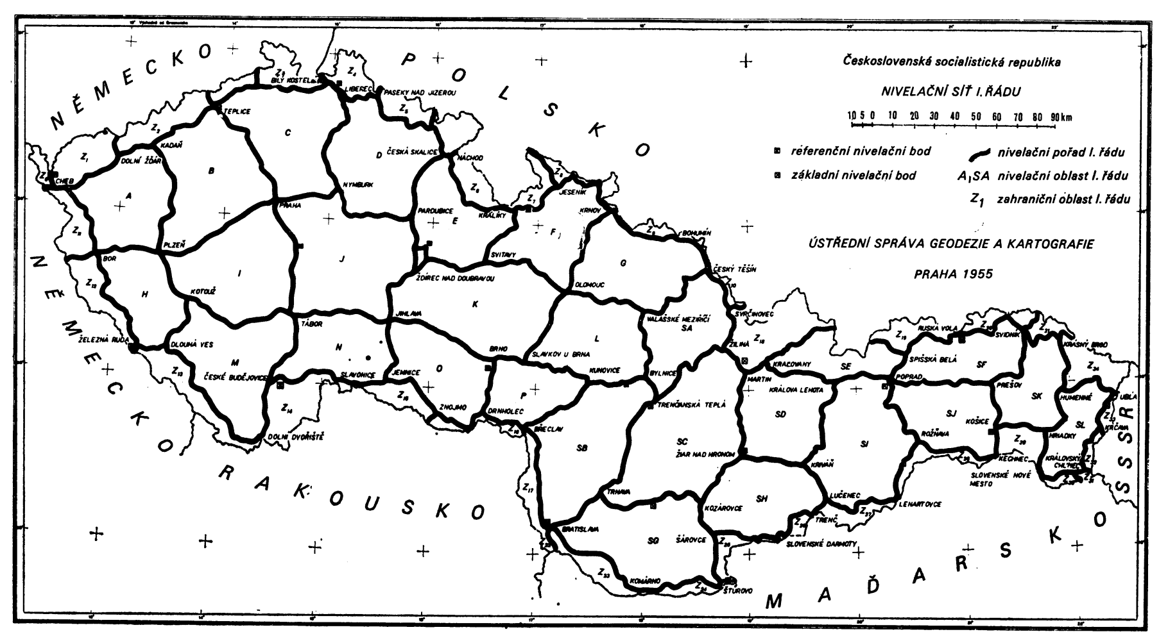
5. Výškové systémy v ČR – historický přehled.
3. Po roce 1945.
V roce 1957 byla síť I. řádu společně vyrovnána se sítěmi okolních soc. států, výchozím bodem byla nula vodočtu v Krondštatu (Baltské moře), použity byly normální (Moloděnského) výšky. Název výsledného systému, který je v ČR využíván dodnes je „Balt po vyrovnání“ (Bpv).

Slide 23
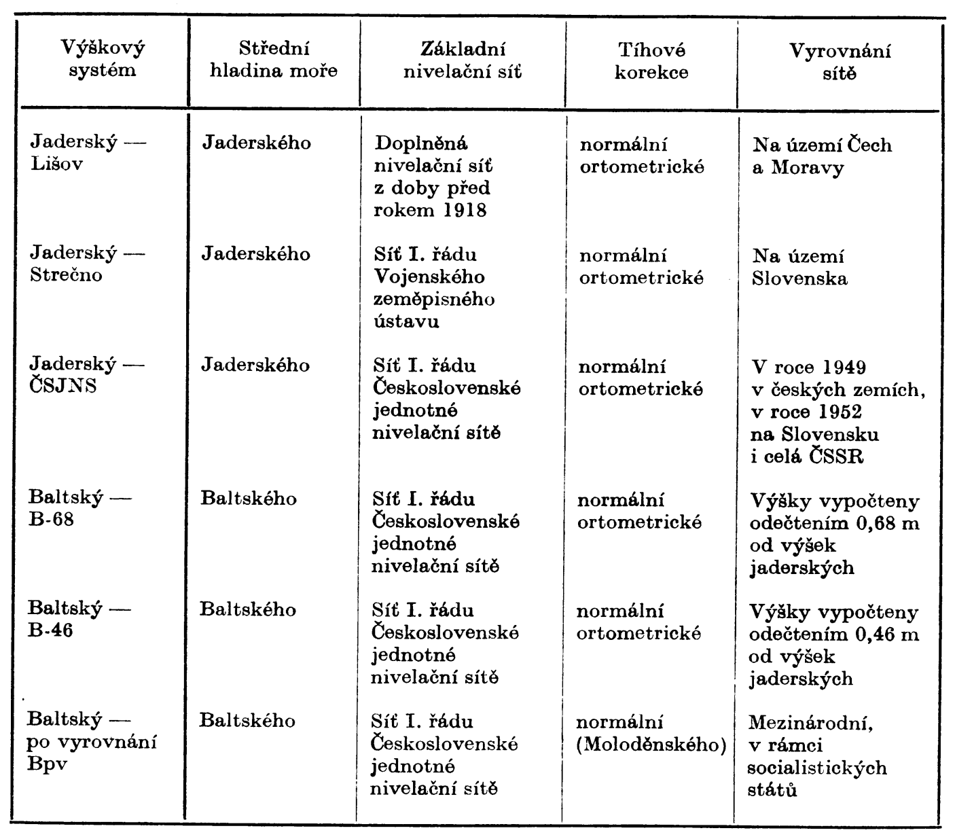
5. Výškové systémy v ČR – historický přehled.
4. Přehled systémů.

Slide 24
5. Výškové systémy v ČR – historický přehled.
4. Přehled systémů.
Aktuálně platné (podle Nařízení vlády č. 430/2006 Sb. (geodetické referenční systémy)) jsou pro udávání výšek tyto systémy:
Bpv;
WGS 84 (GPS NAVSTAR);
ETRS;
(tíhový systém 1995 (S-Gr95)).
Pro většinu výškových systému jsou známé transformační vztahy (např. měření GPS -> Bpv), které však zhoršují kvalitu.

Slide 25
5. Výškový systém ČR – současný stav.
1. Bodová pole.
Bodové pole ČR (vyhláška 31/1995 Sb.)
Polohové bodové pole
Výškové bodové pole
Základní výškové bodové pole (ZVBP)
Základní nivelační body
Body České státní nivelační sítě I. až III. řádu (závazná zkratka ČSNS)
Podrobné výškové bodové pole (PVBP)
Body nivelační sítě IV. řádu
Plošné nivelační sítě
Stabilizované body technických nivelací
Tíhové bodové pole

Slide 26
5. Výškový systém ČR – současný stav.
1. Bodová pole.
Jedná se o nivelační síť (budována metodou geometrické nivelace ze středu – viz dále), v nezastavěném území by měla být vzdálenost sousedních bodů max 1 km, v zastavěném max 0,3 km.
Celkově byla budována způsobem z velkého do malého, jednotlivé řády jsou charakterizovány odlišnou požadovanou přesností měření a technologií.
Základní výškové bodové pole (ZVBP)
Základní nivelační body (dnes zůstalo 12) – neporušené skalní výchozy, pomník.
I. řád – nivelační pořady seskupené do uzavřených nivelačních polygonů, oblasti se označují velkým písmenem, hraniční Z_{XX} . Pořad se označuje označením sousedních oblastí a názvem míst, kde začíná a kde končí. (VPN)
II. řád – vložením do oblastí I. řádu, značení – k oblasti I. řádu přidává se malé písmeno, nivelační pořad se značí písmenem oblasti I. řádu a dvěma malými a jmény počátečního a koncového místa. (VPN)
III. řád – pořady zahušťující sítě I. a II. řádu, značí se Na4 jméno – jméno, kde 4 je pořadové číslo.

Slide 27
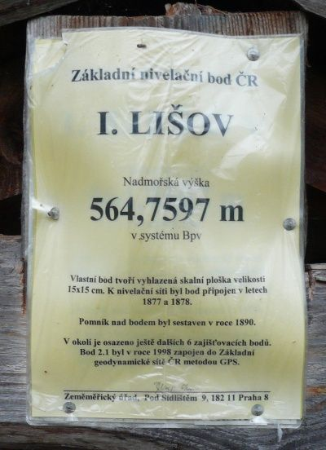
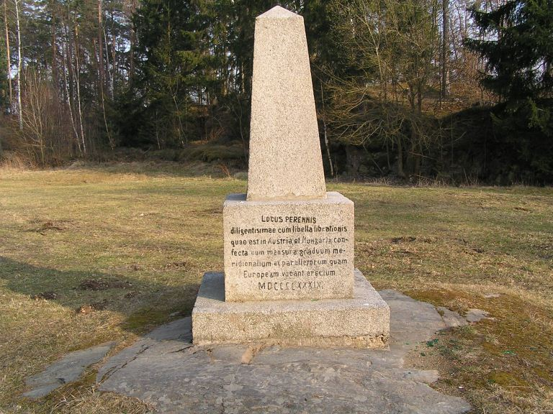
5. Výškový systém ČR – současný stav.
2. Stabilizace a signalizace bodů.
ZNB Lišov

Slide 28
5. Výškový systém ČR – současný stav.
1. Bodová pole.
Podrobné výškové bodové pole (PVBP)
IV. řád – nivelační pořady, označují se velkým písmenem oblasti, malým písmenem oblasti, O a pořadovým číslem a jménem místa počátku a konce (PN)
PNS = plošné nivelační sítě – budují se pro potřeby např. obce a označují se pořadovým číslem a názvem obce, např. 34 PNS Praha. (PN)
Stabilizované body technických nivelací – zpravidla body polohopisného bodového pole, u nichž byla určena výška minimálně technickou nivelací.

Slide 29
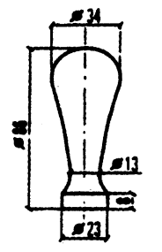
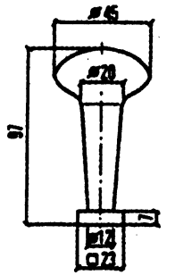
5. Výškový systém ČR – současný stav.
2. Stabilizace a signalizace bodů.
Informace o umístění, stabilizaci, výšce atd. lze nalézt v nivelačních údajích, viz
http://bodovapole.cuzk.cz

Slide 30
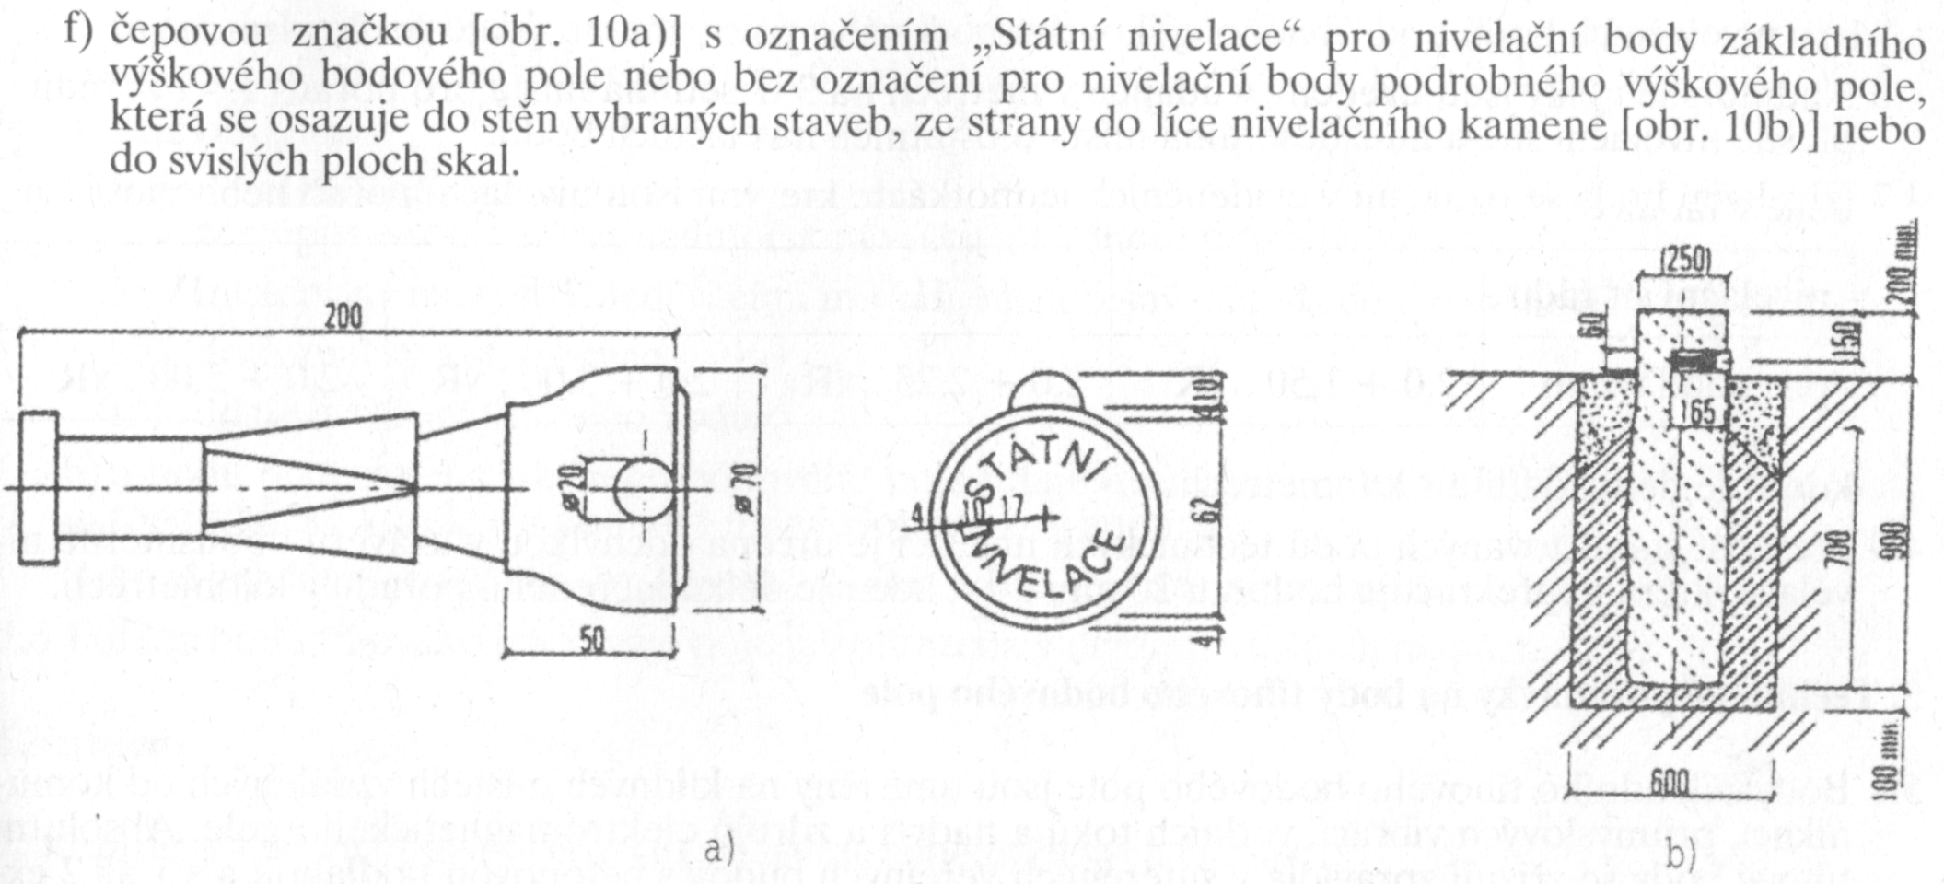
5. Výškový systém ČR – současný stav.
2. Stabilizace a signalizace bodů.

Slide 31
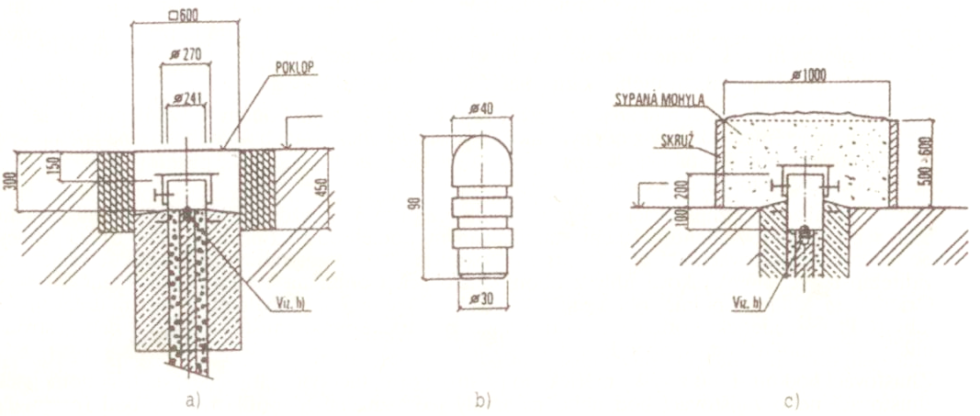
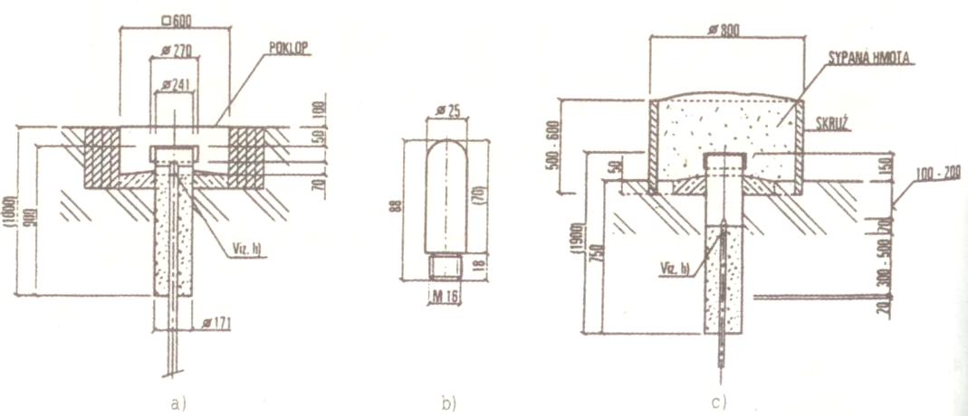
5. Výškový systém ČR – současný stav.
2. Stabilizace a signalizace bodů.

Slide 32
Konec

